Slide 1
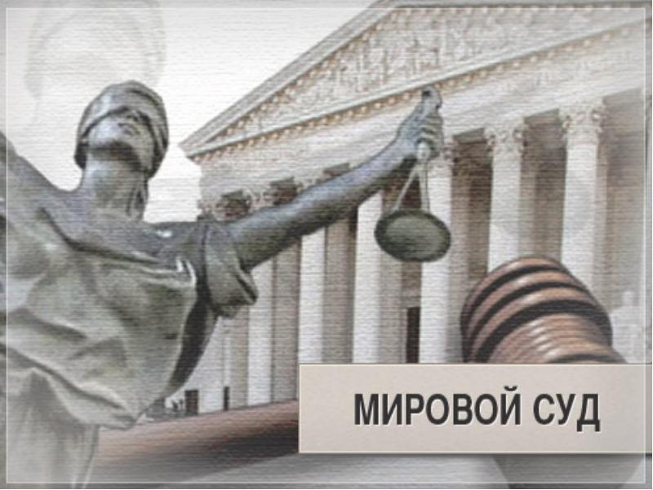
Производство по делам, подсудным мировому судье

Slide 2
ВОПРОСЫ
1.1 Подсудность уголовных дел мировым судьям и особенности возбуждения уголовного дела частного обвинения
1.2 Полномочия мирового судьи до начала судебного разбирательства
1.3 Рассмотрение уголовного дела в судебном заседании

Slide 3
Литература:
Федеральный конституционный закон от 31 декабря 1996 г. № 1-ФКЗ «О судебной системе Российской Федерации» (с изменениями и дополнениями на 5 февраля 2014 г.)
Федеральный закон от 17 декабря 1998 г. №188 «О мировых судьях в Российской Федерации» (с изменениями и дополнениями на 5 апреля 2016 г.)
УПК РФ (глава 41)
Закон РФ от 26 июня 1992 г. № 3132-1 «О статусе судей в Российской Федерации» (с изменениями и дополнениями на 28 декабря 2016 г.)

Slide 4
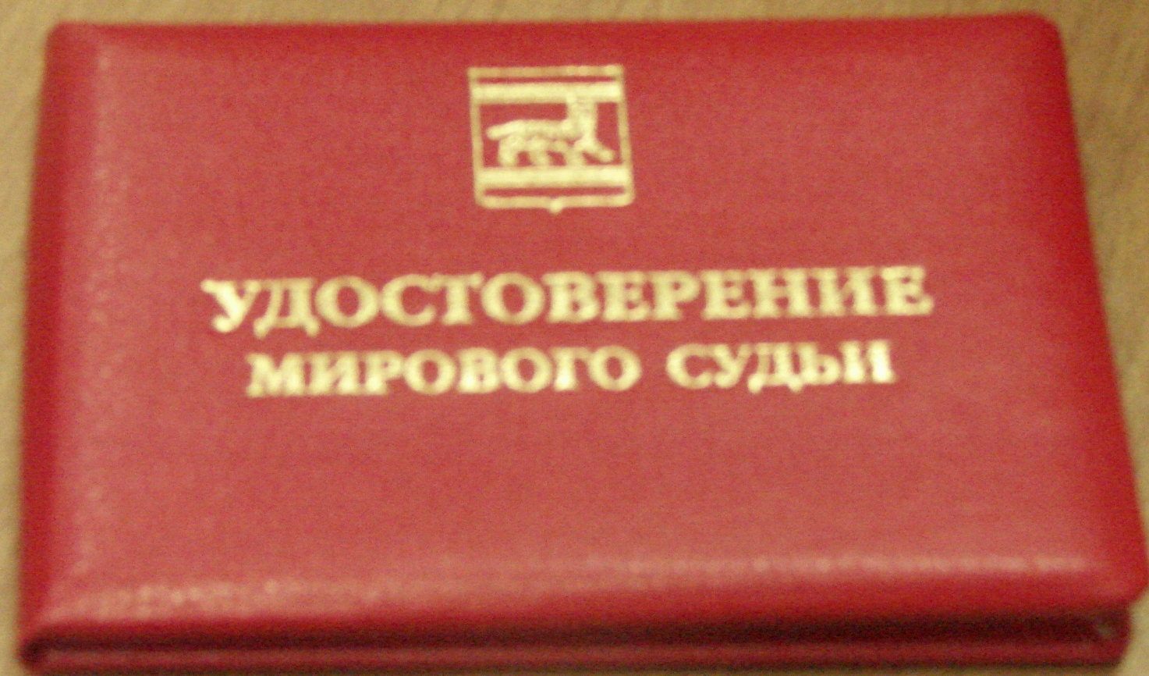
Мировые судьи в Российской Федерации являются судьями общей юрисдикции субъектов Российской Федерации и входят в единую судебную систему Российской Федерации.

Slide 5
Правовая основа деятельности мирового суда
Конституция Российской Федерации
Федеральные конституционные законы
Общепризнанные принципы и нормы международного права
Федеральные законы

Slide 7
Мировой судья рассматривает в первой инстанции уголовные дела о преступлениях, за совершение которых максимальное наказание не превышает трех лет лишения свободы, подсудные ему в соответствии с ч.1 ст. 31 УПК РФ.
Мировой судья рассматривает дела по вновь открывшимся обстоятельствам в отношении решений, принятых им в первой инстанции и вступивших в силу.
Особый массив уголовных дел приходится на преступления против общественной безопасности и против личности, с обвинительным актом, где особое место занимают дела частного обвинения.

Slide 8
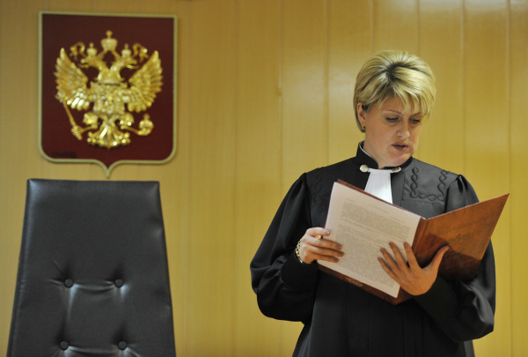
Мировой судья единолично рассматривает дела, отнесенные к его компетенции.

Slide 9
Назначение мировой юстиции:
Основная цель – упрощение порядка судопроизводства, выражающееся в максимальной рационализации деятельности низшего звена судебной системы в результате упрощения и сокращение делопроизводства, способствующих повышению эффективности и сокращению сроков рассмотрения дел

Slide 10
Уголовные дела частного обвинения – это
дела, которые возбуждаются в результате подачи в суд заявления потерпевшим или его законным представителем, поддерживающим обвинение, и подлежащие прекращению за примирением сторон или вследствие отказа от обвинения

Slide 11
Особенности возбуждения уголовного дела частного обвинения
Уголовные дела о преступлениях, указанных в ст. 115, 116.1 и 128.1 УК РФ, возбуждаются в отношении конкретного лица путем подачи потерпевшим или его законным представителем заявления в суд
В случае смерти потерпевшего уголовное дело возбуждается путем подачи заявления его близким родственником
Руководитель следственного органа, следователь, а также с согласия прокурора дознаватель возбуждают уголовное дело о любом из названных преступлениях и при отсутствии заявления потерпевшего или его законного представителя, если данное преступление совершено в отношении лица, которое в силу зависимого или беспомощного состояния либо по иным причинам не может защищать свои права и законные интересы.
К иным причинам относится также случай совершения преступления лицом, данные о котором не известны

Slide 12
Дела, относящиеся к компетенции мировых судов, о преступлениях, совершенных военнослужащими, гражданами, проходящими военные сборы, а также уволенными с военной службы или прошедшими военные сборы, в случае совершения ими преступлений в период прохождения военной службы или военных сборов, рассматриваются военными судами на общих основаниях
В случае несовершеннолетия потерпевшего, а также в силу физического или психического состояния, не позволяющего ему защищать свои права и законные интересы, при наличии обоих родителей или усыновителей правом возбудить дело частного обвинения в интересах своего ребенка обладает любой из родителей или усыновителей

Slide 13
Особенности уголовного судопроизводства по делам частного обвинения
Особый порядок возбуждения уголовного дела (возбуждается по заявлению потерпевшего)
Особый порядок прекращения уголовного дела (подлежит безусловному прекращению в случае примирения потерпевшего с обвиняемым
Предварительное расследование по указанных уголовным делам не производится, за исключением случаев, предусмотренных ч. 4 ст. 20 и ч. 3 ст. 318 УПК РФ
Потерпевший наделяется правами частного обвинителя
Мировой судья наделяется особыми полномочиями до начала судебного разбирательства
Особый порядок рассмотрения уголовного дела в суде

Slide 15
С момента принятия судом заявления к своему производству, о чем выносится постановление, лицо, его подавшее, является частным обвинителем. Ему должны быть разъяснены права, предусмотренные ст. 42 и 43 УПК РФ, о чем составляется протокол, подписываемый судьей и лицом, подавшим заявление

Slide 16
В случаях, если поданное заявление не отвечает требованиям УПК РФ, мировой судья выносит постановление о возвращении заявления лицу, его подавшему, в котором предлагает ему привести заявление в соответствие с указанными требованиями и устанавливает для этого срок.
В случае неисполнения данного указания мировой судья отказывает в принятии заявления к своему производству и уведомляет об этом лицо, его подавшее

Slide 17
При наличии оснований для назначения судебного заседания мировой судья в течение 7 суток со дня поступления заявления в суд вызывает лицо, в отношении которого подано заявление, знакомит его с материалами уголовного дела, вручает копию поданного заявления, разъясняет права подсудимого в судебном заседании, предусмотренные ст. 47 УПК РФ, и выясняет, кого, по мнению данного лица, необходимо вызвать в суд в качестве свидетелей защиты, о чем у него берется подписка
В случае неявки в суд лица, в отношении которого подано заявление, копия заявления с разъяснением прав подсудимого, а также условий и порядка примирения сторон направляется подсудимому

Slide 18
